Slide 1
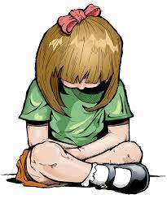
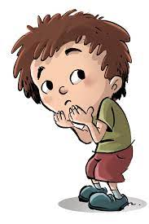
Pirömer Mahallesi
90561 Sokak No1/A
Ereğli/Konya
İHMAL VE İSTİSMARDAN KORUNMA
(ÖĞRENCİLERE YÖNELİK)
dumlupinarortaokuluu
0332 713 11 78
http://ereglidumlupinar.meb.k12.tr

Slide 2
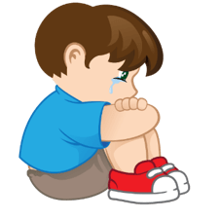
İHMAL VE İSTİSMARDAN KORUNMA
Çocuk istismarı; çocuğun fiziksel ya da psikolojik gelişimini olumsuz olarak etkileyen davranışlardır. Çocuk istismarı, 18 yaşın altındaki çocukların ya da ergenlerin ana-babaları, onları bakıp gözetmek ve eğitmekle görevli öğretmen, usta, koruyucu aile fertleri, vasi gibi kişiler ya da yabancı kişiler tarafından yapılan, bedensel veya psikolojik olarak sağlıklarına zarar veren, fiziksel, duygusal, cinsel ya da zihinsel gelişimlerini engelleyen tutum ve davranışlardır.

Slide 3
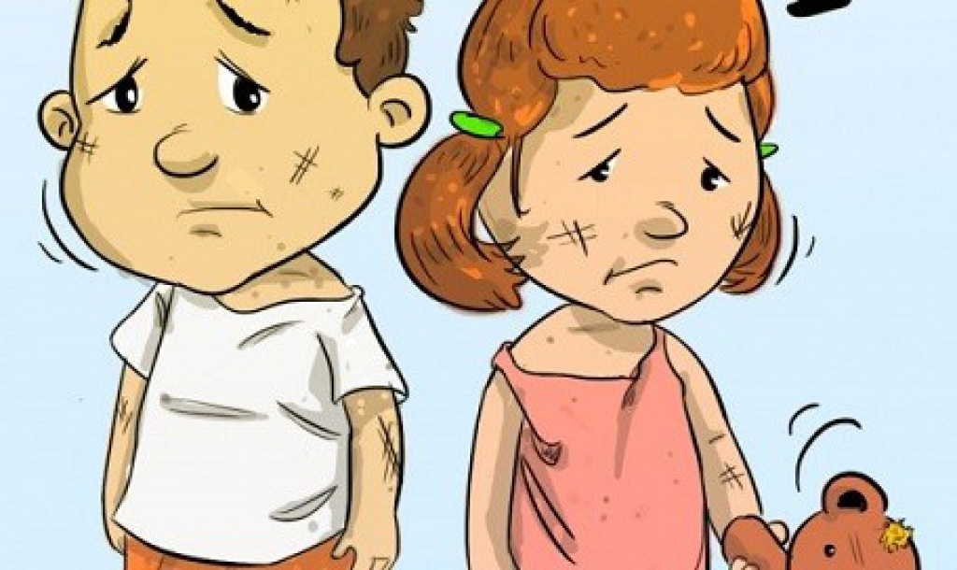
İHMAL VE İSTİSMARDAN KORUNMA
Çocuk ihmali ise;18 yaşın altındaki çocukların ya da ergenlerin fiziksel ve psikolojik sağlıkları ve gelişmeleri için temel olan beslenme, korunma, sevgi, gözetim, eğitim ve yol gösterme gibi gereksinimlerinin kendilerine bakıp onları gözetmekle yükümlü kişilerce yeterince karşılanmamasıdır.

Slide 4
İHMAL VE İSTİSMARDAN KORUNMA
ÇOCUK HAKLARI
Yaşama ve gelişme hakkı
Sağlık hizmetlerine erişim hakkı
Eğitime erişim hakkı
Düşüncelerini ifade edebilme hakkı
Dinlenme ve oyun hakkı
Vücudunu koruma hakkı
Güvende olma hakkı

Slide 5
İHMAL VE İSTİSMARDAN KORUNMA
Vücudunu koruma hakkı
Vücudumuz bize aittir. Vücudumuzu korumak hem hakkımızdır hem de
sorumluluğumuzdur. Vücudumuzu korumanın birçok yolu vardır. Örneğin;
-Bisiklete binerken kask takmak.
-Dişlerimizi fırçalamak.
-Mevsime uygun kıyafetler giymek.
-Besleyici gıdalar yemek.
-Aşı olmak.
-Azarlanmaya, itilmeye karşı kendimizi korumak.
-Vücudumuzun temizliğine dikkat etmek.

Slide 6
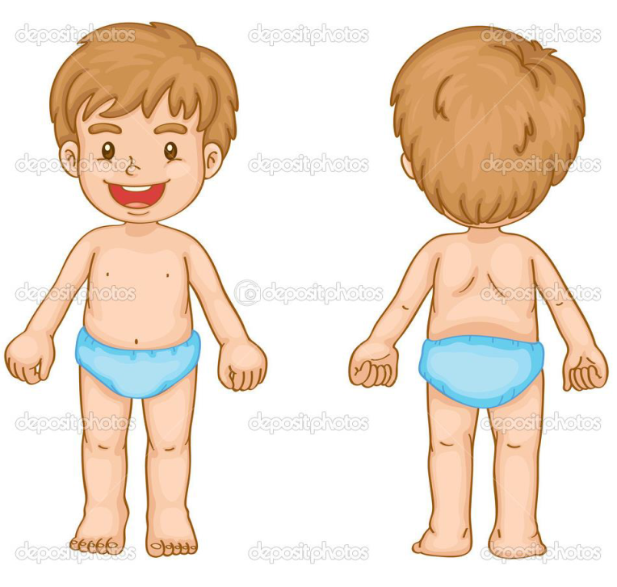
İHMAL VE İSTİSMARDAN KORUNMA
Vücudumuzda bazı özel yerlerimiz bulunur:
Göğüs Bölgemiz
Bacaklarımızın arası
Popomuz
Biz izin vermediğimiz sürece hiç kimse bu özel yerlerimize dokunamaz !
Bunların dışında bir de kimse sizi dudağınızdan öpmemeli.

Slide 7
İHMAL VE İSTİSMARDAN KORUNMA
Kendimizi mutlu hissetmemizin
yolu da; arkadaşlarımızla iletişim kurmak, onlarla oyun oynamak.
Birbirimizle iletişim kurmamızın, duygularımızı
paylaşmamızın önemli bir yolu ise dokunmaktır.
Dokunuşlar duyguları paylaşmak içindir.
İyi dokunuş ve kötü dokunuş olmak üzere iki tür dokunuş vardır.

Slide 8
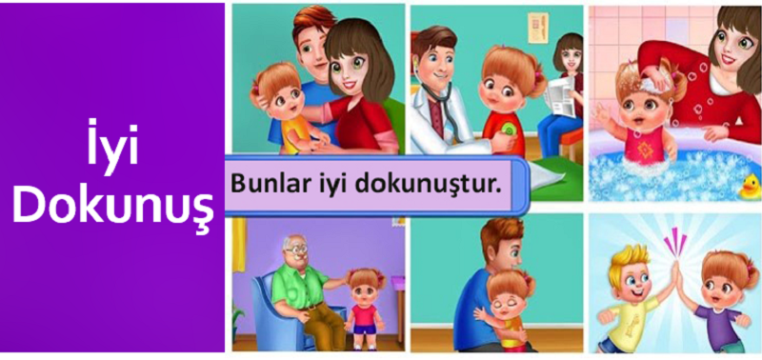
İHMAL VE İSTİSMARDAN KORUNMA
İYİ DOKUNUŞ
Kendimizi iyi ve güvende
hissettiren dokunuşlar
iyi dokunuştur.
Anne babanın sana sarılması, arkadaşlarınla selamlaşman, öğretmeninin sırtını sıvazlaması, bebek altı değiştirmek, bebeği yıkamak ve kurulamak, hasta bir çocuğa bakmak, bir çocuğu tedavi etmek… bunlar iyi dokunuşlardır.

Slide 9
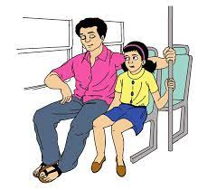
İHMAL VE İSTİSMARDAN KORUNMA
KÖTÜ DOKUNUŞ
Eğer bir dokunuş;
-canını acıtıyorsa
-seni üzüyor, mutsuz ediyorsa
-seni korkutuyorsa
-seni rahatsız ediyorsa kötü dokunuştur.
Kötü dokunuş; kızgın, korkmuş, utanmış ve değersiz hissettirir.

Slide 10
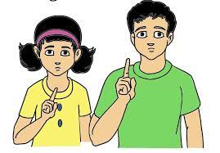
İHMAL VE İSTİSMARDAN KORUNMA
KÖTÜ DOKUNUŞ
-Kötü dokunan kişi, bu dokunmayı kimseye söylemememizi isteyebilirler.
-Bunun bir sır olduğunu ve aranızda kalması gerektiğini söyleyebilirler. Bunun için size hediyeler verebilirler.
-‘’Eğer söylersen başın derde girer, annen baban sana kızar, kimse seni sevmez’’ gibi ifadelerle sizi korkutabilirler.
BUNLARA İNANMAYIN!!!

Slide 11
İHMAL VE İSTİSMARDAN KORUNMA
• Birisi bizim canımızı acıttığında,
• Hoşlanmadığımız bir şaka yaptığında,
• Bize kötü dokunuşta bulunduğunda,
• Özel bölgelerimize dokunduğunda,
• Bize kötü sır verdiğinde,
YÜKSEK SESLE ‘’HAYIR!’’ DE

Slide 12
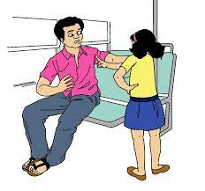
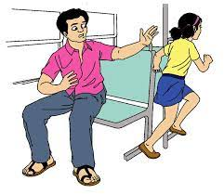
İHMAL VE İSTİSMARDAN KORUNMA
KARŞI KOY VE
SERTÇE İT!!
ORTAMDAN UZAKLAŞ VE KAÇ!!!

Slide 13
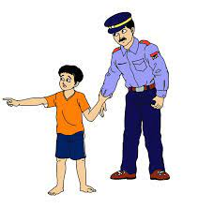
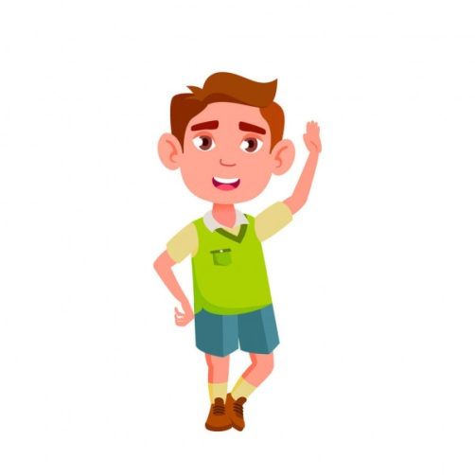
İHMAL VE İSTİSMARDAN KORUNMA
GÜVENDİĞİN BİR YETİŞKİNE SÖYLE!!!
OKUL ÇIKIŞINDA YA DA SOKAĞA ÇIKTIĞINDA AİLENE HABER VERMEDEN BİR YERE GİTME, ISSIZ YERLERDEN UZAK DUR!!!

Slide 14
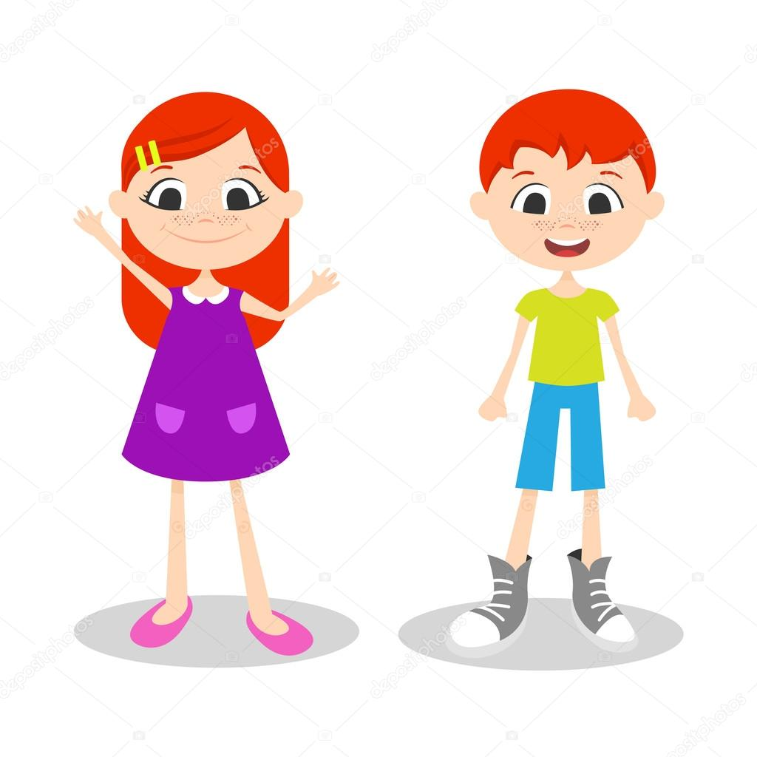
İHMAL VE İSTİSMARDAN KORUNMA
Kötü dokunuş ve bakışlar asla bir çocuğun suçu değildir.
Hiç kimse bir çocuktan kötü bir sır saklamasını isteyemez .
İstemediğin hiçbir şeyi kimse sana yapamaz, dokunamaz, akrabaların olsa dahil!
Bedenin sana aittir.

